Slide 1


１．最終報告アジェンダ SAM_Tapir
次世代工場G
企画統括室
最終提出アプリ（Rock-Paper-Scissors）について
１） 制作アプリのお披露目。
２） アプリ制作に向けた、考え方について。
３） くふう点と、身についた事。
４） 今後のに向けて。
発表者： SAM_Tapir （Susumu Hiraishi）
※ Tapirとは、動物の「獏」のことであり、今回の演習で出てきた
ナイトメアを食べてしまおう！という意気込みで付けました。
実際は、まだ食べ切れてませんが、、、 そこは内緒！

Slide 2
２．教えていただいた事を使う！
次世代工場G
企画統括室
アプリ作成に向けた、心構え。
ルールが解りやすい、じゃんけんゲームの製作を行うことで下記の条件を
満たすように進めました。
１） 配列、オブジェクト、判定、ループ処理、アロー関数 等を実施
２） JSDocをしっかり書く、疑似コードを書く
３） 関数シグネチャを考えた後、コードを実装する。
４） コードスタイルに気を付ける。 シンプルに書く。
５） 説明がなくても、使えるアプリを考えて実装してみる。

Slide 3
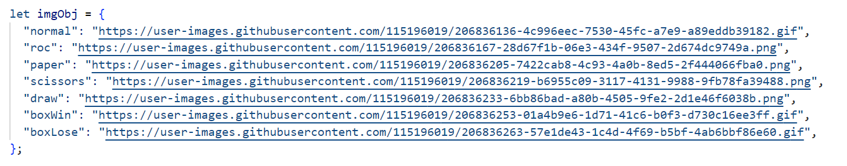
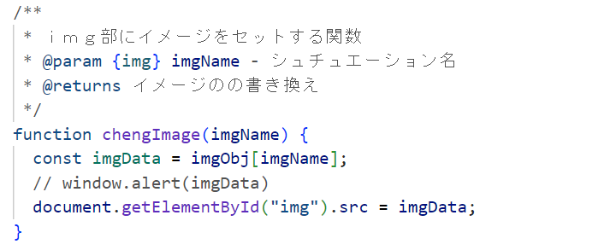
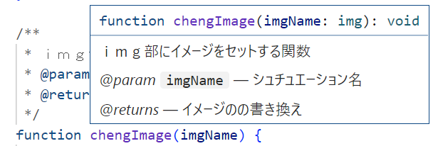

３．工夫した点 ー １
次世代工場G
企画統括室
ファイル呼び出し方法の工夫 オブジェ化
最初に書くことで、書き換えが楽！
JSDocの実装
VSCodeの便利機能

Slide 4
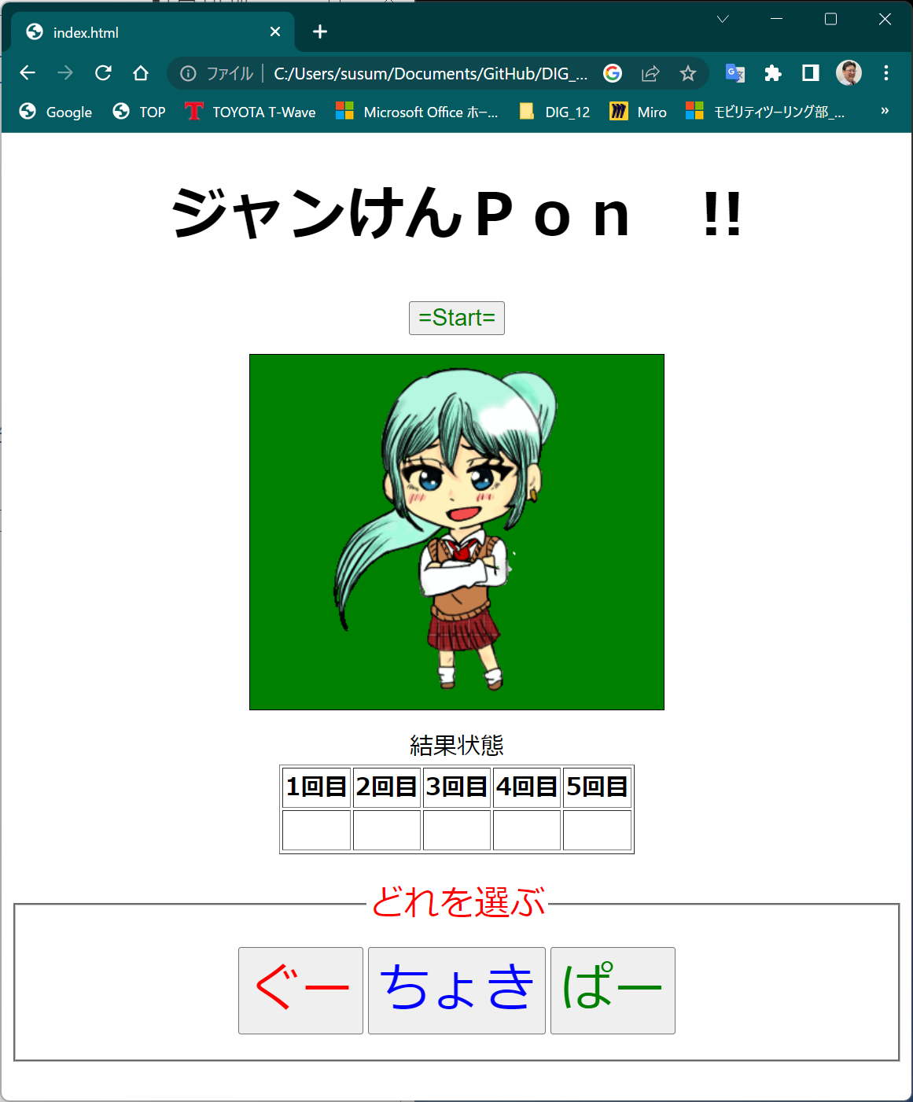
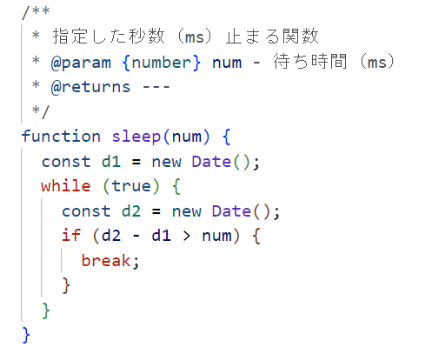
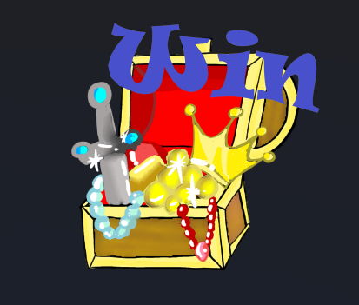
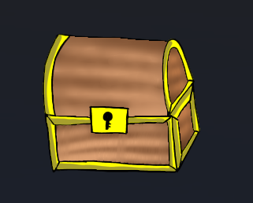
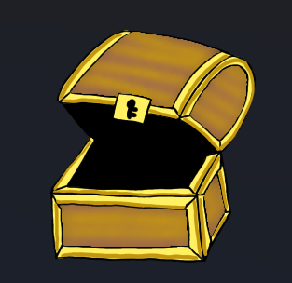
３．工夫した点 ー ２
次世代工場G
企画統括室
見やすい全体構成と配置
・タイミングを変えたかったがJavaScriptに、sleep機能がなかったので、自分で実装
Date関数で、現在の時間を読み取り続け、最初に取得した時間と比較して、その時間内は、何もしない関数
教えてもらった知識で解決
・動画を入れたかったので、gifファイルを作成
gifファイルの仕組みと作り方もGet

Slide 5
４．今後に向けて
次世代工場G
企画統括室
大事な事は、続けること！
今までは、独学で勉強して、一人でプログラムを作ってきました。
現場では、作ったものが要件に合っていて動けば良いので、そのあとのメンテナンスなど考えていませんでした。
（その為、作ったツールは、誰もメンテナンスする事が出来ません。）
今回、プログラムを書く上での基本を、少し学ぶことが出来たと思います。
また、ペアで補い合う事で、コードのコピーにならない、内容を理解した状態で、使える知識を増やす事が出来ました。
まだまだ、知識も技能も足らないので、今後もしっかりと学んでいきたいと思います。
ブートキャンプに行きたい思いが強くなりました。

Slide 6
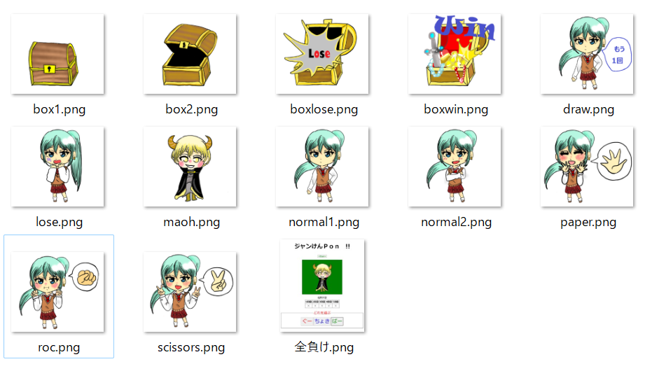
おまけ
次世代工場G
企画統括室
png.gifファイル一覧
create by greenlabel（Non)
※LineCreatersName

